Slide 1
Status zawodowy nauczyciela
Propozycje ewentualnych kierunków zmian przepisów
w Karcie Nauczyciela przekazane do dyskusji członkom Zespołu ds. statusu zawodowego pracowników oświaty

Slide 2
Główne obszary zmian propozycje do dyskusji
czas pracy nauczycieli – zmiana pensum
system wynagradzania nauczycieli i podwyższenie wynagrodzenia
awans zawodowy − uproszczenie sytemu

Slide 3
Czas pracy nauczyciela
Zmiana pensum o 2 godziny dla większości nauczycieli
(z wyjątkiem nauczycieli wychowania przedszkolnego)
Trzyletni okres przejściowy:
decyzja nauczyciela o przyjęciu zwiększonego pensum
z jednoczesnym wzrostem wynagrodzenia zasadniczego
lub
decyzja nauczyciela o zachowaniu dotychczasowego pensum
i ustaleniu proporcjonalnego wynagrodzenia zasadniczego

Slide 4
Czas pracy nauczyciela wychowania fizycznego, plastyki i muzyki
Dodatkowe 2 godziny na zajęcia realizowane przez nauczycieli wychowania fizycznego, plastyki i muzyki
Zajęcia mają służyć rozwojowi zainteresowań uczniów
Możliwość rozliczenia przez nauczyciela zajęć w dłuższym
okresie np. w systemie rocznym, kwartalnym czy miesięcznym

Slide 5
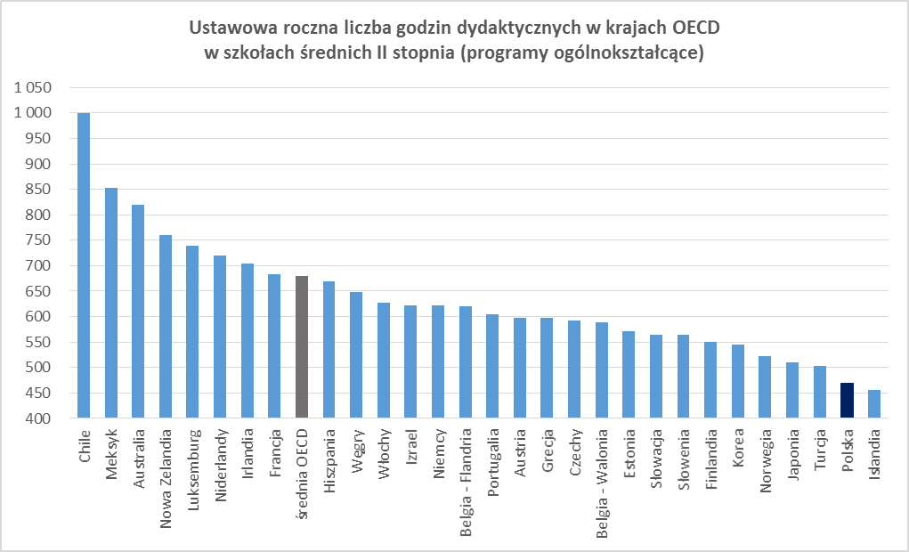
Czas pracy nauczycieli w krajach
OECD

Slide 6
System wynagradzania nauczycieli wynagrodzenie zasadnicze
uproszczenie systemu wynagrodzeń zasadniczych
związanych z wykształceniem – 2 kategorie zamiast
3 kategorii wykształcenia
związanie wysokości wynagrodzenia zasadniczego
z wysokością minimalnego wynagrodzenia za pracę
kwotowy wzrost wynagrodzenia zasadniczego w związku
z uzyskaniem kolejnego stopnia awansu zawodowego

Slide 7
System wynagradzania nauczycieli dodatkowy wzrost wynagrodzenia zasadniczego
Zwiększenie wynagrodzenia zasadniczego – włączenie
do wynagrodzenia kwoty jednorazowego dodatku uzupełniającego, odejście od rozliczania średnich wynagrodzeń nauczycieli przez samorząd terytorialny
Zwiększenie wynagrodzenia zasadniczego – przesunięcie
na wynagrodzenia części środków z zakładowego funduszu świadczeń socjalnych i przejście do powszechnego systemu naliczania środków na zfśs
Zwiększenie wynagrodzenia zasadniczego nauczycieli rozpoczynających pracę – przesunięcie środków ze świadczenia
„na start”

Slide 8
System wynagradzania nauczycieli składniki wynagrodzenia
Określenie, w drodze rozporządzenia, kwotowych, minimalnych stawek dodatków do wynagrodzenia zasadniczego
Ewentualne określenie dodatkowych zadań w szkole uprawniających do otrzymania dodatku funkcyjnego
Dodatek wiejski, określony kwotowo, w takiej samej wysokości, niezależnie od posiadanego stopnia awansu zawodowego

Slide 9
Przykładowe możliwe stawki wynagrodzenia zasadniczego
 | nauczyciel stażysta | nauczyciel kontraktowy | nauczyciel mianowany | nauczyciel dyplomowany
obecne stawki wynagrodzenia zasadniczego | 2949 | 3034 | 3445 | 4046
Przykładowe możliwe stawki wynagrodzenia zasadniczego
 | okres wprowadzenia do zawodu |  | nauczyciel mianowany | nauczyciel dyplomowany
wynagrodzenie zasadnicze
możliwa stawka wynagrodzenia zasadniczego | 3 500 |  | 3 900 | 4 500
różnica w wynagrodzeniu zasadniczym w stosunku do obecnych stawek | + 551 (nauczyciela stażysty) +466 (nauczyciela kontraktowego) |  | +455 | +454

Slide 10
Awans zawodowy nauczycieli
zmniejszenie liczby stopni awansu zawodowego
wprowadzenie wystandaryzowanego egzaminu zewnętrznego po okresie wprowadzenia do zawodu, warunkującego uzyskanie mianowania
odbiurokratyzowanie awansu zawodowego oraz położenie większego nacisku na umiejętności praktyczne
umożliwienie nauczycielom dyplomowanym zdobycia dwóch specjalizacji zawodowych (dodatek do wynagrodzenia
po uzyskaniu stopnia specjalizacji)

Slide 11
Ocena pracy nauczyciela
brak obligatoryjnych terminów dokonania oceny pracy
określenie przypadków, w których wymagana jest ocena pracy (awans zawodowy, stopnie specjalizacji, pełnienie określonych funkcji)
określenie w rozporządzeniu szczegółowych kryteriów oceny pracy nauczyciela, odnoszących się do kryteriów głównych, określonych w ustawie.

Slide 12
Urlop wypoczynkowy nauczyciela
określenie w dniach roboczych wymiaru urlopu wypoczynkowego (dla nauczycieli szkół feryjnych – 50 dni)
urlop udzielany zgodnie z planem urlopów, we wszystkie dni wolne od zająć dydaktyczno–wychowawczych
prawo do dodatkowych dni urlopu wypoczynkowego
za dłuższe wycieczki szkolne i rozliczanie ich jak wyjazdy służbowe

